Slide 1
Transferencia de Conocimiento U-E:
¿Misión Imposible?
Jesús Banqueri Ozáez

Slide 2
Transferencia de Conocimiento U-E: ¿Misión Imposible?
Parece como si Europa hubiera invertido un gran esfuerzo en la investigación básica de excelencia, pero haya dejado el conocimiento abierto, sin control en un mundo globalizado, es decir, sin la protección necesaria para transformar el conocimiento en riqueza mediante los mecanismos clásicos

Slide 3
Transferencia de Conocimiento U-E: ¿Misión Imposible?
Libro Verde de la Innovación (CE, 1995):
Conocimiento y Economía como clave para el crecimiento económico y la competitividad
Universidades y OPIs: agentes fundamentales en los sistemas regionales de innovación
Declaración de Bolonia (1999):
“Universidad Emprendedora que sea capaz de participar en el proceso de Innovación Tecnológica”
Consejo de Lisboa (2000):
“Hacer de Europa una Sociedad del Conocimiento, cohesionada y competitiva”

Slide 4
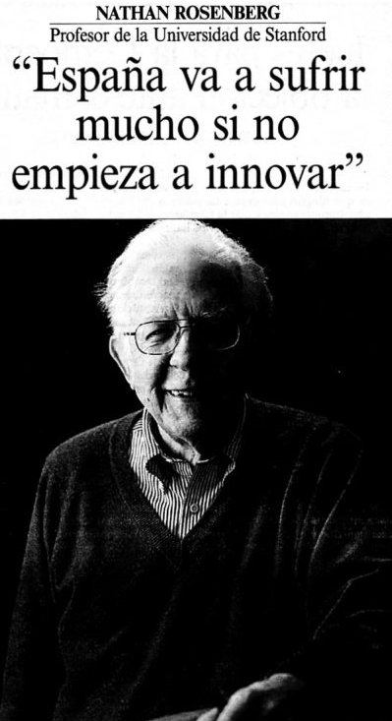
Transferencia de Conocimiento U-E: ¿Misión Imposible?
Diagnóstico:
  Deslocalización
  Mano de obra barata y poco cualificada
  Empresas tradicionales poco intensivas en tecnología
Pronóstico:
“Ustedes tendrán que cambiar de dirección. No podrán explotar nunca más la mano de obra barata, porque ya no lo es. Si no desarrollan nuevos productos y los incorporan después a sus procesos industriales, van a tener problemas. Van a sufrir.”

Slide 5
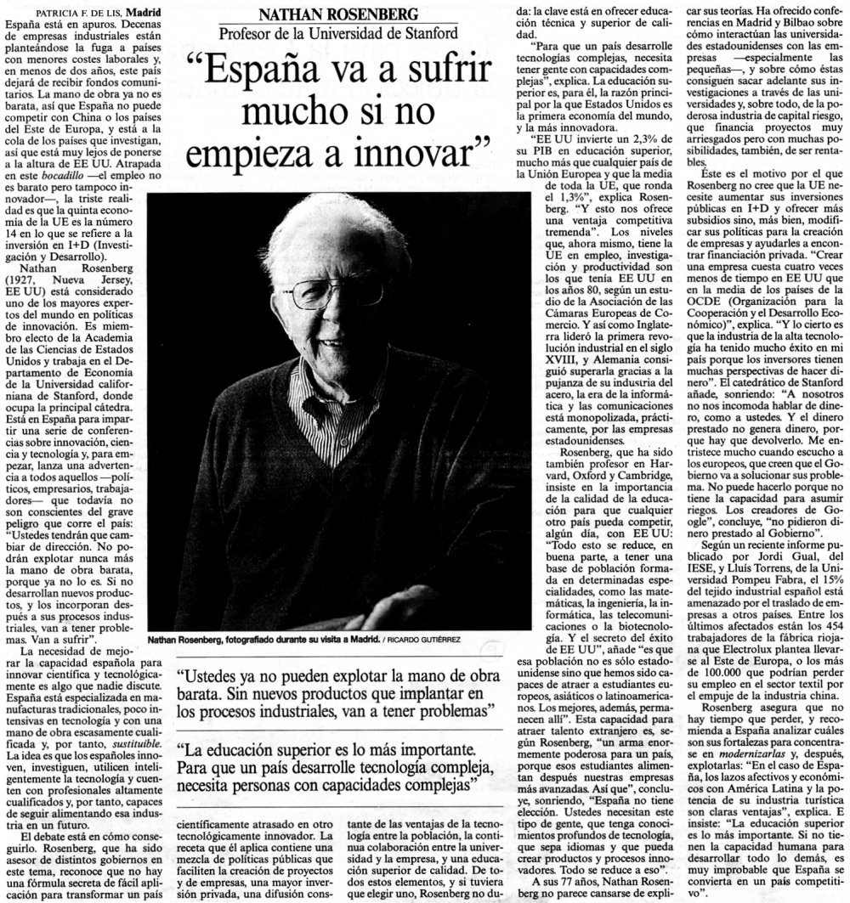
Transferencia de Conocimiento U-E: ¿Misión Imposible?
“España está especializada en manufacturas tradicionales, poco intensivas en tecnología y con una mano de obra escasamente cualificada y, por tanto, sustituible. La idea es que los españoles innoven, investiguen, utilicen inteligentemente la tecnología y cuenten con profesionales altamente cualificados y, por tanto, capaces de seguir alimentando esa industria en un futuro.”

Slide 6
Transferencia de Conocimiento U-E: ¿Misión Imposible?
El Tratamiento:
“Para que un país desarrolle tecnologías complejas, necesita tener gente con capacidades complejas”
“Ustedes necesitan este tipo de gente, que tenga conocimientos profundos de tecnología, que sepa idiomas y que pueda crear productos y procesos innovadores. Todo se reduce a eso.”

Slide 7
Transferencia de Conocimiento U-E: ¿Misión Imposible?
La Receta:
Educación superior de calidad
Continua colaboración universidad-empresa
Difusión constante de las ventajas de la tecnología entre la población
Diario el País, 8 de mayo de 2005

Slide 8
Transferencia de Conocimiento U-E: ¿Misión Imposible?
M A R C O
Interfaces
INSTITUCIONAL
ENTORNO
FINANCIERO
Relaciones
L
E
G
A
L
ENTORNO
PRODUCTIVO
ENTORNO
CIENTÍFICO
ENTORNO
TECNOLÓGICO

Slide 9
Transferencia de Conocimiento U-E: ¿Misión Imposible?
Elementos del sistema de innovación:
La administración pública: Diseño y ejecución de políticas y actuaciones en todas las etapas de la creación, la difusión y el uso del conocimiento. Por su papel como ente financiador de las actividades de I+D en el sistema de innovación se suele encuadrar en el entorno financiero.
El sistema público de I+D: Universidades y OPIs. El hecho de que actualmente el número de investigadores del sistema público prácticamente triplique al del privado hace que sea el elemento esencial del entorno científico.
Las empresas: El resto de los agentes del sistema puede catalizar, favorecer, facilitar o promover el proceso de innovación, pero sólo la empresa lo puede ejecutar. Es el sector industrial el que mayor gasto en I+D ejecuta y, dentro de éste, el químico, el eléctrico/electrónico y óptico y el de materiales de transporte. Las empresas son el elemento esencial del entorno productivo.
Las infraestructuras de soporte a la innovación: Conjunto de entidades diseñadas para facilitar la actividad innovadora de las empresas. (Centros tecnológicos y Parques tecnológicos son los principales elementos del entorno tecnológico).

Slide 10
Transferencia de Conocimiento U-E: ¿Misión Imposible?
Otros elementos y herramientas:
Los mecanismos de financiación:
“La capacidad de innovación de la Comunidad Europea depende en gran medida de la financiación de la innovación (…). La financiación es el obstáculo a la innovación más citado por las empresas, independientemente de su dimensión, en todos los países de la UE y prácticamente en todos los sectores”
Los recursos humanos: las actividades de I+D, demandan un personal más especializado.
Las unidades de interfaz: Unidad establecida en un entorno o en su área de influencia, cuya misión es dinamizar las relaciones con los elementos de su entorno o de otros y fomentar y catalizar las relaciones entre ellos.
Las estructuras de interrelación: incentivo o ayuda cuyo objetivo es favorecer el desarrollo de actividades o de estructuras de cooperación entre los elementos del Sistema de Innovación.

Slide 11
Transferencia de Conocimiento U-E: ¿Misión Imposible?
Interfase
Universidad
Clásica
Universidad
Emprendedora
Entorno
Productivo
Entorno
Científico
Empresa
Innovadora
Empresa
Tradicional

Slide 12
Transferencia de Conocimiento U-E: ¿Misión Imposible?
Innovar es
                utilizar el conocimiento, y generarlo si es necesario,
para crear productos, servicios o procesos
que son nuevos para la empresa,
o para mejorar los ya existentes,
consiguiendo con ello tener éxito en el mercado
Novedad
Introducción en el
Mercado
Invención
Innovación
Difusión

Slide 13
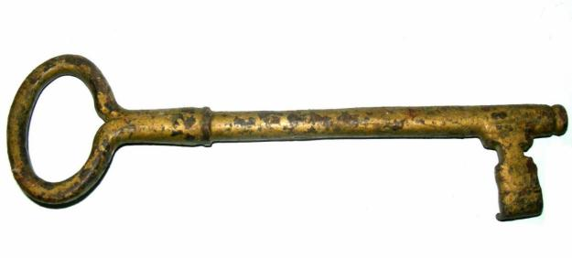

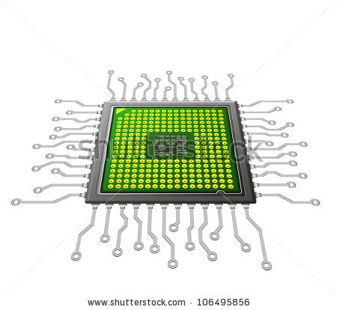
Transferencia de Conocimiento U-E: ¿Misión Imposible?

Slide 14
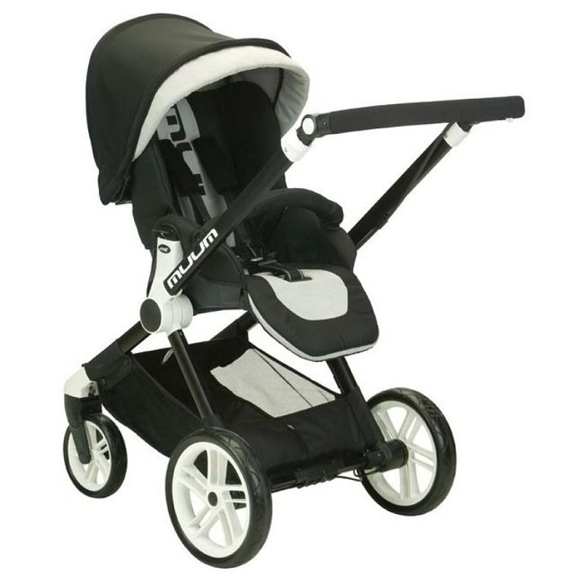
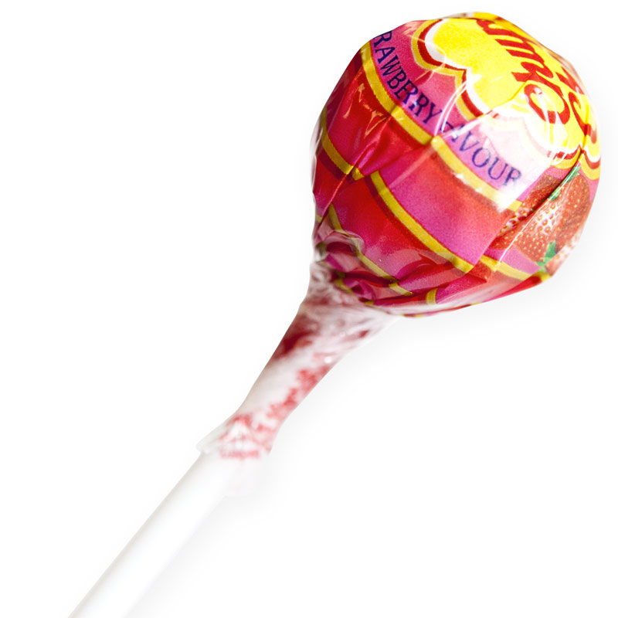
Transferencia de Conocimiento U-E: ¿Misión Imposible?

Slide 15
Transferencia de Conocimiento U-E: ¿Misión Imposible?
Competitividad
Planificación
Estratégica
Incertidumbre
Propiedad
Industrial
Innovación
Difusión
Estructura
Empresarial
Recursos
Diseño

Slide 16

Transferencia de Conocimiento U-E: ¿Misión Imposible?
Tipos de innovación:
Grado de novedad:
  Innovación radical: creación de nuevos productos o procesos que no pueden entenderse como una evolución natural de los ya existentes.
  Innovación incremental: mejora progresiva a través de pequeños cambios dirigidos a incrementar o mejorar las prestaciones de o reducir los costes del producto, sin necesidad de nuevos conocimientos técnicos.

Slide 17
Transferencia de Conocimiento U-E: ¿Misión Imposible?
La Gestión de la Innovación:
Organización y dirección de los recursos, tanto humanos como económicos, con el fin de aumentar la creación de nuevos conocimientos, la generación de ideas técnicas que permitan obtener nuevos productos, procesos y servicios o mejorar los ya existentes y, la transferencia de esas mismas ideas a las fases de fabricación, distribución y uso
No es una actividad sino una estrategia
No es un fin, sino un medio cuya única finalidad es mejorar la competitividad de la empresa

Slide 18
Transferencia de Conocimiento U-E: ¿Misión Imposible?
Elementos claves para la Gestión de la Innovación:

Slide 19
Transferencia de Conocimiento U-E: ¿Misión Imposible?
Elementos claves para la Gestión de la Innovación:
  Vigilar el entorno:
    Buscar señales sobre la necesidad de innovar y sobre oportunidades potenciales que pueden aparecer para la empresa.
    Se ha estimado que un 80% de los productos que usaremos dentro de diez años están aún por inventar.
    Tendencias Tecnológicas
    Alianzas estratégicas: cooperación

Slide 20
Transferencia de Conocimiento U-E: ¿Misión Imposible?
Elementos claves para la Gestión de la Innovación:
  Focalizar:
    Son más competitivas aquellas empresas que adecuan su estrategia a las características del entorno.
    si una empresa piensa competir en tecnología debe adquirir “competencia tecnológica”:
      lo que la empresa sabe hacer
      la forma en que lo hace y lo suministra
      los conocimientos que necesita de acuerdo con su estrategia competitiva

Slide 21
Transferencia de Conocimiento U-E: ¿Misión Imposible?
Elementos claves para la Gestión de la Innovación:
  Capacitarse:
    definida la estrategia, la empresa debe dotarse de las capacidades organizativas, conocimientos, habilidades, recursos financieros, humanos, bienes de equipo y herramientas necesarias.

Slide 22
Transferencia de Conocimiento U-E: ¿Misión Imposible?
Elementos claves para la Gestión de la Innovación:
  Implantar la innovación:
    Transformar el conocimiento y la tecnología adquiridos en realidades empresariales, en nuevos productos, procesos o servicios

Slide 23
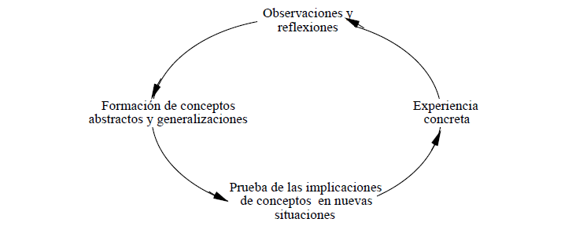
Transferencia de Conocimiento U-E: ¿Misión Imposible?
Elementos claves para la Gestión de la Innovación:
  Aprender de la experiencia del éxito o fracaso: aprender a aprender

Slide 24
Transferencia de Conocimiento U-E: ¿Misión Imposible?
Características de una empresa innovadora:
Innovación incremental
Fuente de innovación radical
Esquemas de producción diferentes a los tradicionales
Integración e interacción entre tecnólogos y financieros
Las distingue la intensidad del uso del conocimiento.

Slide 25
Transferencia de Conocimiento U-E: ¿Misión Imposible?
¿Por qué el Sistema Público tiene que intervenir en el Proceso de Innovación?
Fallos de Mercado
Tamaño Crítico
Incertidumbre
Conocimiento
Tecnológico
como Bien Público

Slide 26
Transferencia de Conocimiento U-E: ¿Misión Imposible?
“Cuando no sepas resolver un problema, acude a los primeros principios”

Slide 27
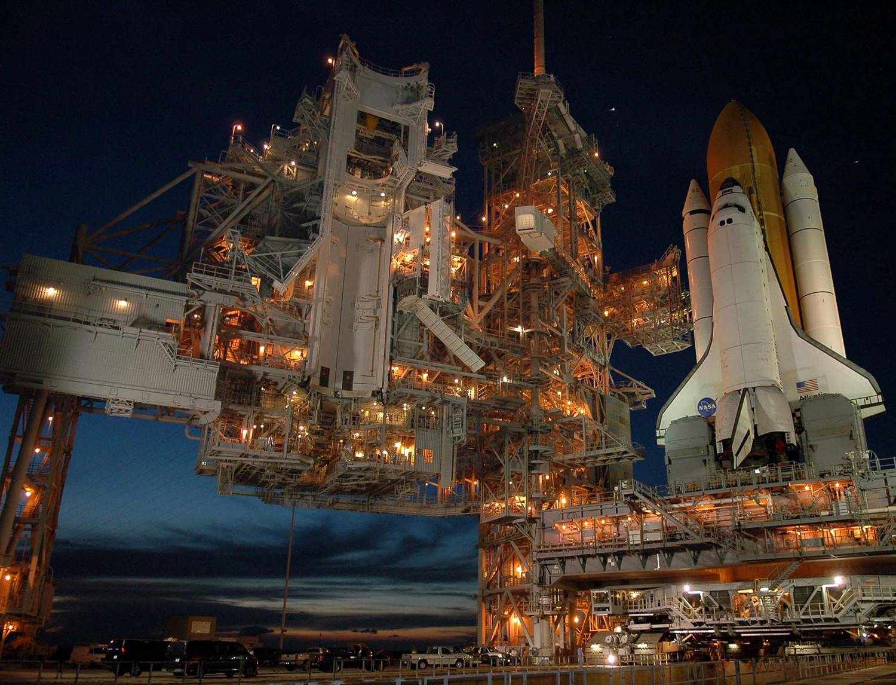
Transferencia de Conocimiento U-E: ¿Misión Imposible?
Los aspectos más modernos de nuestra historia están condicionados por el pasado ….

Slide 28
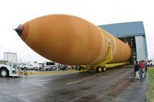
Transferencia de Conocimiento U-E: ¿Misión Imposible?
Los depósitos auxiliares de combustible se fabrican en Utah por la empresa Thiokol. Los ingenieros que los diseñaron hubieran preferido que fueran mayores, pero se tenían que transportar en tren hasta la base de lanzamiento ….

Slide 29

Transferencia de Conocimiento U-E: ¿Misión Imposible?
La vía férrea entre la fábrica y Cabo Cañaveral cruza las Montañas Rocosas a través de un túnel que no permite el paso de depósitos de mayor tamaño ….

Slide 30
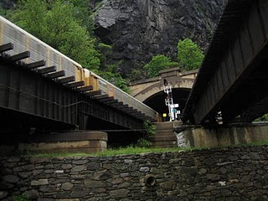
Transferencia de Conocimiento U-E: ¿Misión Imposible?
Pero ¿por qué el túnel tiene estas dimensiones? ….

Slide 31
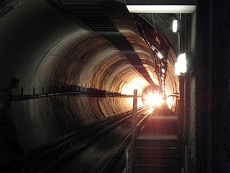
Transferencia de Conocimiento U-E: ¿Misión Imposible?
Porque la anchura de los túneles viene determinada por la anchura de la vía del tren y éste, a su vez, tiene relación directa con la separación de los raíles (unos 1.4 m en EEUU) ….

Slide 32
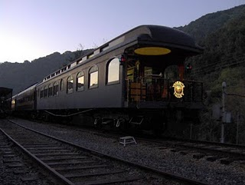
Transferencia de Conocimiento U-E: ¿Misión Imposible?
Porque los ferrocarriles norteamericanos fueron construidos por ingenieros ingleses que usaron locomotoras inglesas ….

Slide 33
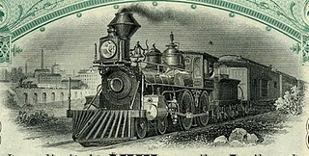
Transferencia de Conocimiento U-E: ¿Misión Imposible?
Pero ¿por qué los ingenieros ingleses los construyeron de esta forma? ….

Slide 34
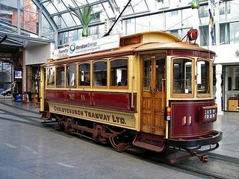
Transferencia de Conocimiento U-E: ¿Misión Imposible?
Porque las primeras líneas de ferrocarril fueron diseñadas por los mismos ingenieros que construyeron los tranvías, que ya utilizaban esta medida….

Slide 35
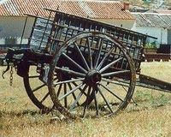
Transferencia de Conocimiento U-E: ¿Misión Imposible?
Pero ¿por qué esta distancia? Porque los que construyeron los tranvías eran los mismos que antes construían los carros, con sus mismos métodos y sus mismas herramientas ….

Slide 36
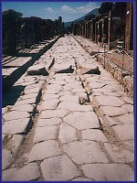
Transferencia de Conocimiento U-E: ¿Misión Imposible?
Pero ¿por qué los carros utilizaban este estándar? Porque en toda Europa estaban marcadas las roderas de los caminos y cualquier otra medida habría causado la rotura de los carros ….
Y ¿por qué los caminos tenían la misma separación entre las roderas? …

Slide 37

Transferencia de Conocimiento U-E: ¿Misión Imposible?
Porque se remontaban al tiempo de los romanos y se hicieron para facilitar el desplazamiento de las legiones.
Pero ¿por qué los romanos adoptaron esta medida? ….

Slide 38
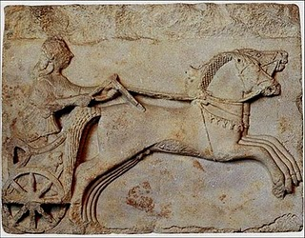
Transferencia de Conocimiento U-E: ¿Misión Imposible?
Porque los carros de guerra romanos estaban tirados por dos caballos y éstos debían tener la suficiente separación para no molestarse. Para dar mayor estabilidad al carro, las ruedas no debían coincidir con las pisadas de los caballos y, a la vez, no estar demasiado separadas para no causar accidentes cuando dos carros se cruzaran.

Slide 39
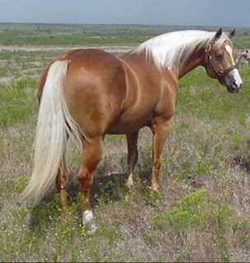
Transferencia de Conocimiento U-E: ¿Misión Imposible?
La separación entre los raíles del ferrocarril norteamericano (1,4 metros) viene determinado porque 2.200 años antes, en otro continente, los carros romanos se habían construido en función de las dimensiones del culo del caballo.

Slide 40
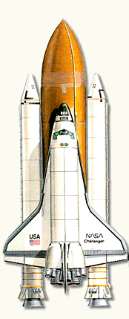
Transferencia de Conocimiento U-E: ¿Misión Imposible?
PRIMERA CONCLUSION
Una restricción en el diseño del medio de transporte mas sofisticado del mundo, el transbordador espacial, viene determinada por el ancho del culo del caballo.

Slide 41
Transferencia de Conocimiento U-E: ¿Misión Imposible?
SEGUNDA CONCLUSION
La próxima vez que veamos unas especificaciones técnicas y nos preguntemos si se han hecho con el culo, la respuesta es SÍ.

Slide 42

Transferencia de Conocimiento U-E: ¿Misión Imposible?
“Universitas”:
  del latín universus/a/um: todo, entero, universal
  agrupación, corporación, gremio, colegio, sociedad (Digesto de Justiniano, 533 d. C.)
  en la Baja Edad Media, conjunto de poblaciones que para defender en común sus intereses, formaban una unidad jurídica

Slide 43
Transferencia de Conocimiento U-E: ¿Misión Imposible?
Nada más difícil de emprender ni más peligroso de conducir que tomar la iniciativa en la introducción de un nuevo orden de cosas, porque la innovación tropieza con la hostilidad de todos aquellos a quienes les sonrió la situación anterior y sólo encuentra tibios defensores en quienes esperan beneficios de la nueva”
(Niccoló Machiavelli)

Slide 44
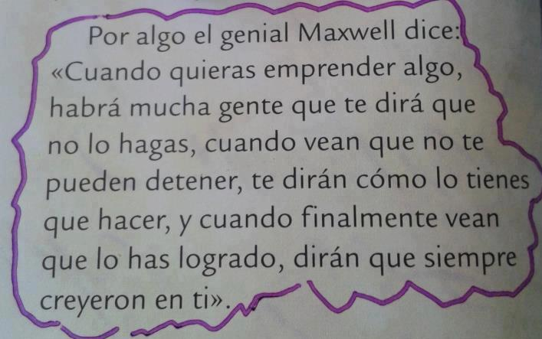
Transferencia de Conocimiento U-E: ¿Misión Imposible?

Slide 45
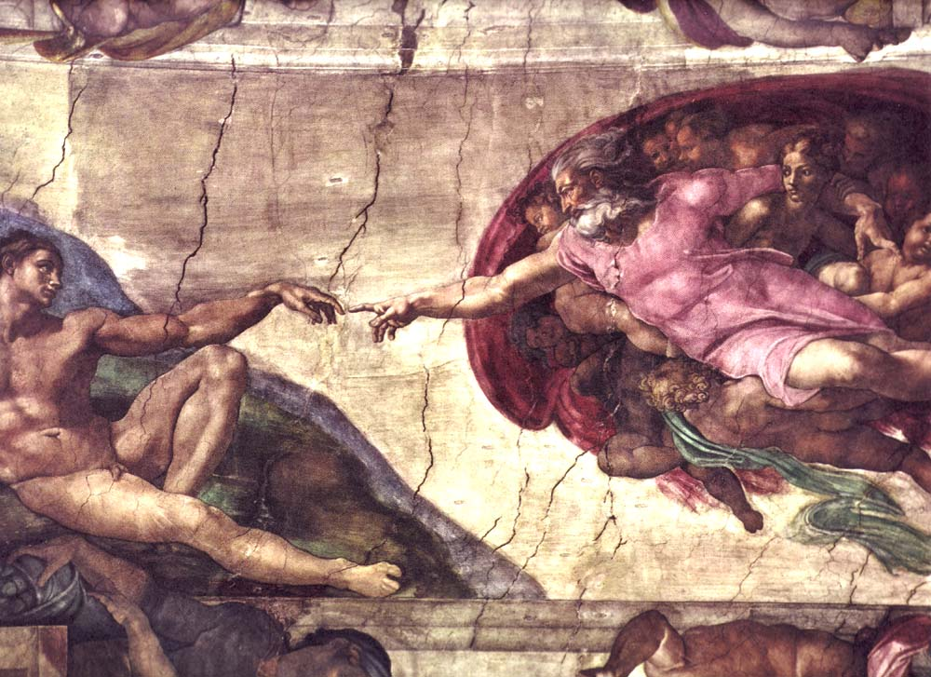
Transferencia de Conocimiento U-E: ¿Misión Imposible?

Slide 46
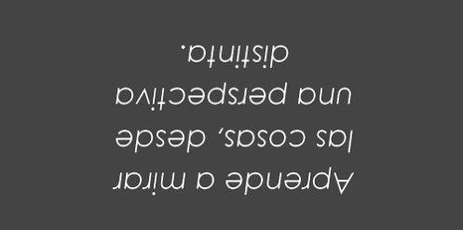
Transferencia de Conocimiento U-E: ¿Misión Imposible?

Slide 47
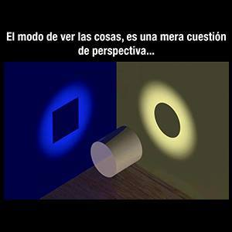
Transferencia de Conocimiento U-E: ¿Misión Imposible?

Slide 48

Transferencia de Conocimiento U-E: ¿Misión Imposible?

Slide 49
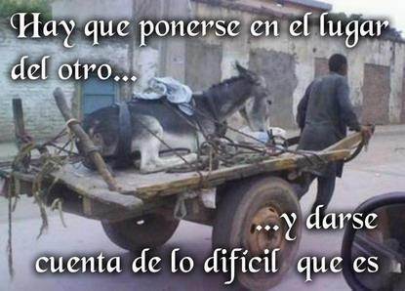
Transferencia de Conocimiento U-E: ¿Misión Imposible?

Slide 50
Transferencia de Conocimiento U-E: ¿Misión Imposible?
Werner von
Siemens: Telégrafo de aguja y dinamo.
Werner von
Siemens: Telégrafo de aguja y dinamo.
“… no tendrían aplicación práctica”.
“… no tendrían aplicación práctica”.
Thomas A.
Edison
Tomas A.
Edison
:
:
“… el
fonógrafo
no tendrá ningún valor comercial”.
“… el
fonógrafo
no tendrá ningún valor comercial”.
Watson
-
presidente de IBM
-
:
Watson
-
presidente de IBM
-
:
“… En el mundo no habrá mercado para más de 5
ordenadores
”.
“… En el mundo no habrá mercado para más de 5
ordenadores
”.
Ken Olsen
-
presidente de DEC
-
:
Ken Olsen
-
presidente de DEC
-
:
“… No hay razón para que un individuo quiera tener un
ordenador en casa
”.
“… No hay razón para que un individuo quiera tener un
ordenador en casa
”.

Slide 51
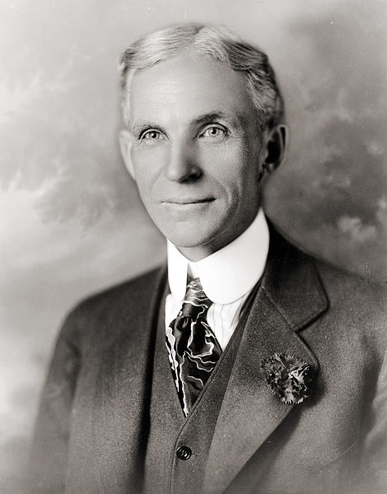
Transferencia de Conocimiento U-E: ¿Misión Imposible?
REINVENTARSE CADA VEZ QUE SEA NECESARIO
Henry Ford intentó crear 5 empresas de fabricación de coches y las 5 quebraron. Volvió a comenzar y fue todo un éxito

Slide 52
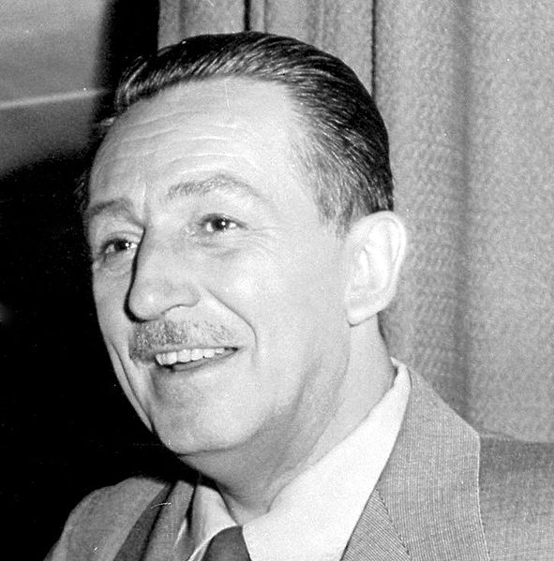
Transferencia de Conocimiento U-E: ¿Misión Imposible?
REINVENTARSE CADA VEZ QUE SEA NECESARIO
Walt Disney fue despedido en un periódico porque “le faltaba imaginación y no tenía buenas ideas”.
Después de varios “fracasos” y quebrar, alcanzó el éxito

Slide 53
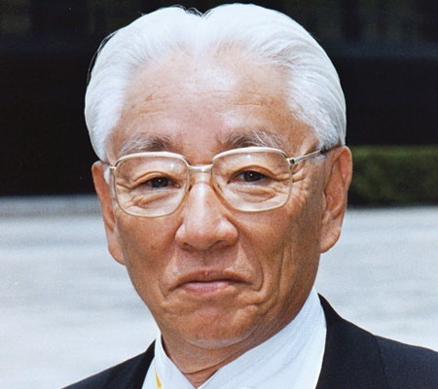
Transferencia de Conocimiento U-E: ¿Misión Imposible?
REINVENTARSE CADA VEZ QUE SEA NECESARIO
Akio Morita creó una olla para hacer arroz con la que quería hacerse millonario, pero fracasó rotundamente.
Empezó de cero y creó SONY.

Slide 54
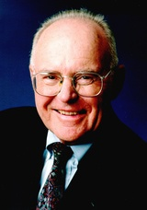
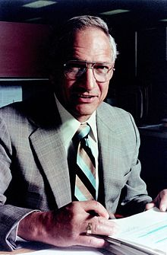
Transferencia de Conocimiento U-E: ¿Misión Imposible?
REINVENTARSE CADA VEZ QUE SEA NECESARIO
Gordon Moore y Bob Noyce trabajaron con un Premio Nobel, fundaron junto a 6 colegas más su propia empresa Fairchild Semiconductor Corporation. Finalmente, triunfaron con INTegrated ELectronics.

Slide 55

Transferencia de Conocimiento U-E: ¿Misión Imposible?
La característica común de la gente feliz es que quiere celebrar todo
Y la característica común de la gente infeliz es que no quiere celebrar nada
Las emociones negativas duran 140 minutos
Las emociones positivas duran 60 minutos

Slide 56

Transferencia de Conocimiento U-E: ¿Misión Imposible?
Me han suspendido ….
He aprobado ….
El que tiene un porqué ….
Encuentra un cómo

Slide 57
Transferencia de Conocimiento U-E: ¿Misión Imposible?
OROP NE NT US DDEEN IAS
PON TUS IDEAS EN ORDEN

Slide 58
Transferencia de Conocimiento U-E: ¿Misión Imposible?
“No es esperable que todos los investigadores del sistema público tengan una vocación hacia la empresa ……
… pero sí es necesario que aquellos que la tengan puedan desarrollarla”
COTEC 2010

Slide 59
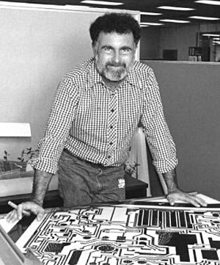
Transferencia de Conocimiento U-E: ¿Misión Imposible?
Amplificador Operacional
En 1943 Ragazzinni utiliza este nombre en un artículo para un dispositivo construido con válvulas de vacío
En 1962 fueron presentadas las primeras series de AOP de estado sólido por Burr-Brown Research Corporation y G.A. Philbrick Researchers Inc.
El primer AOP de estado sólido monolítico fue diseñado por Robert Widlar y fabricado por Fairchild Semiconductors
PVP: 300 $ industria Aeroespacial y Militar
En 1965 Widlar introdujo un diseño mejorado

Slide 60





Transferencia de Conocimiento U-E: ¿Misión Imposible?
IDDT

Slide 61
Transferencia de Conocimiento U-E: ¿Misión Imposible?
Y a pesar de todo hemos llegado al espacio

Slide 62
Transferencia de Conocimiento U-E: ¿Misión Imposible?
Transferencia de conocimiento U-E:
Misión Posible

Slide 63
Transferencia de Conocimiento U-E: ¿Misión Imposible?
Gracias por vuestra atención

Slide 64


